Slide 1
第 3 章 半 导 体 二 极 管
及 其 基 本 应 用 电 路
3.1 半导体基础知识
3.2 半导体二极管及其基本应用电路
3.3 稳压二极管及其基本应用电路

Slide 2
3.1 半导体的基础知识
3.1.1 本征半导体与杂质半导体
3.1.2 PN结

Slide 3
3.1 半导体基础知识
物质的导电特性取决于原子结构，最外层电子受原子核的束缚力的大小来判断该物质的导电性。
物质按导电性能的分类：
导体：低价元素，如铜、铁、铝等金属，最外层电子受原子核的束缚力很小，极易形成自由电子。在外电场作用下, 这些电子产生定向运动(称为漂移运动)形成电流, 具有较好的导电特性。
绝缘体：高价元素(如惰性气体)和高分子物质(如橡胶, 塑料)最外层电子受原子核的束缚力很强，不易形成自由电子，导电性极差。
半导体：导电特性介于导体和绝缘体之间。半导体的电阻率为10⁻³～10⁹ Ω⋅cm。典型的半导体有硅Si和锗Ge以及砷化镓GaAs等。

Slide 4

3.1.1 本征半导体与杂质半导体
1、本征半导体
(1)本征半导体的共价键结构
(2)电子空穴对
(3)空穴的移动

Slide 5
纯净晶体结构的半导体称为本征半导体。
材料：硅和锗（均为四价元素，在原子结构中最外层轨道上有四个价电子。 ）

Slide 6
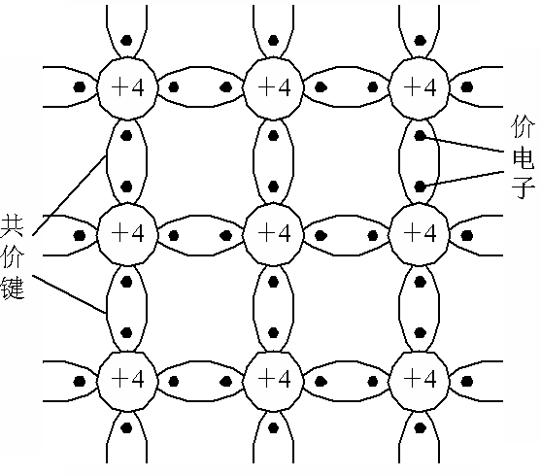
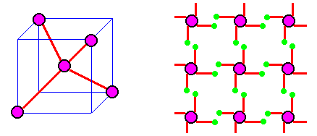
(1）本征半导体的共价键结构
把硅或锗材料拉制成单晶体时, 相邻两个原子的一对最外层电子(价电子)成为共有电子, 它们一方面围绕自身的原子核运动, 另一方面又出现在相邻原子所属的轨道上。即价电子不仅受到自身原子核的作用, 同时还受到相邻原子核的吸引。于是, 两个相邻的原子共有一对价电子, 组成共价键结构。
故晶体中, 每个原子都和周围的４个原子用共价键的形式互相紧密地联系起来,这种结构的立体和平面示意图见图3.1。
(c)
(a) 硅晶体的空间排列 (b) 共价键结构平面示意图
图3.1 硅原子空间排列及共价键结构平面示意图

Slide 7
（2）电子空穴对
当导体处于热力学温度0K时，导体中没有自由电子。当温度升高或受到光的照射时，价电子能量增高，有的价电子可以挣脱原子核的束缚，而参与导电，成为自由电子。
这一现象称为本征激发，也称热激发。
自由电子产生的同时，在其原来的共价键中就出现了一个空位，原子的电中性被破坏，呈现出正电性，其正电量与电子的负电量相等，人们常称呈现正电性的这个空位为空穴。

Slide 8
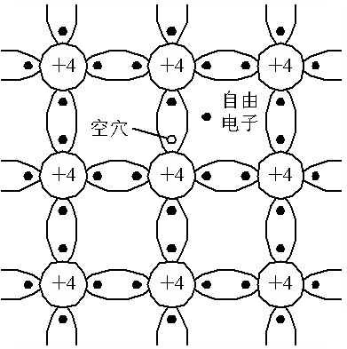
图3.2 本征激发和复合的过程
可见因热激发而出现的自由电子和空穴是同时成对出现的，称为电子空穴对。游离的部分自由电子也可能回到空穴中去，称为复合，如图3.2所示。
本征激发和复合在一定温度下会达到动态平衡。

Slide 9
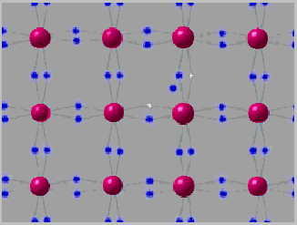
(3) 空穴的移动
自由电子的定向运动形成了电子电流，空穴的定向运动也可形成空穴电流，它们的方向相反。只不过空穴的运动是靠相邻共价键中的价电子依次充填空穴来实现的。见图3.3的动画演示。
图3.3 空穴在晶格中的移动
半导体中存在两种载流子：带负电的自由电子和带正电的空穴。

Slide 10
2、杂质半导体
(1) N型半导体
(2) P型半导体
在本征半导体中掺入某些微量元素作为杂质，可使半导体的导电性发生显著变化。掺入的杂质主要是三价或五价元素。掺入杂质的本征半导体称为杂质半导体。

Slide 11
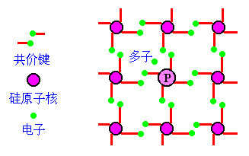
(1）N型半导体
在本征半导体中掺入五价杂质元素，例如磷，可形成 N型半导体,也称电子型半导体。
因五价杂质原子中只有四个价电子能与周围四个半导体原子中的价电子形成共价键，而多余的一个价电子因无共价键束缚而很容易形成自由电子。
图3.4 N型半导体结构示意图
在N型半导体中自由电子是多数载流子,它主要由
杂质原子提供；空穴是少数载流子, 由热激发形成。
提供自由电子的五价杂质原子因带正电荷而成为
正离子，因此五价杂质原子也称为施主杂质。N型半导
体的结构示意图如图3.4所示。

Slide 12
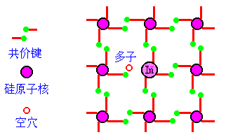
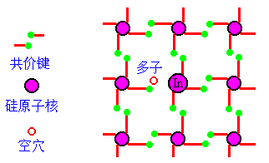
(2) P型半导体
在本征半导体中掺入三价杂质元素，如硼、镓、铟等形成了P型半导体，也称为空穴型半导体。
因三价杂质原子在与硅原子形成共价键时，缺少一个价电子而在共价键中留下一个空穴。
图3.5 P型半导体的结构示意图
P型半导体中空穴是多数载流子，主要由掺杂形成；
电子是少数载流子，由热激发形成。
空穴很容易俘获电子，使杂质原子成为负离子。三
价杂质 因而也称为受主杂质。P型半导体的结构示意图
如图3.5所示。
图3.5 P型半导体的结构示意图

Slide 13
结论：
（1）多子的浓度主要取决于掺入的杂质，受温度的影响很小；
（2）少子的浓度虽然很低，但是它受温度的影响很大，少子浓度对温度的敏感性是致使半导体器件温度特性差的主要原因。

Slide 14
3.1.2 PN结
1、载流子的漂移运动和扩散运动
2、PN结的形成
3、PN结的单向导电性

Slide 15
1、载流子的漂移运动和扩散运动
载流子在电场作用下的定向运动称为漂移运动，所形成的电流称为漂移电流。
同一半导体中，自由电子和空穴形成的漂移电流方向一致，电场越强，漂移电流越大。
载流子因浓度差而进行的定向运动称为扩散运动，形成扩散电流。若没有外来的超量载流子注入或电场的作用，半导体内的载流子浓度逐渐趋于均匀直至扩散电流为零。

Slide 16
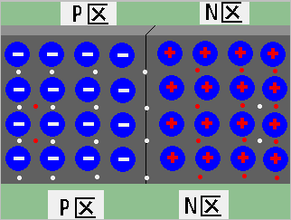
2、PN结的形成
在一块本征半导体在两侧通过扩散不同的杂质,分别形成N型半导体和P型半导体。此时将在N型半导体和P型半导体的结合面上形成如下物理过程:
因浓度差
↓
多子的扩散运动→由杂质离子形成空间电荷区
↓
空间电荷区成内电场
↓
内电场促使少子漂移
↓
内电场阻止多子扩散

Slide 17
最后,多子的扩散和少子的漂移达到动态平衡。对于
P型半导体和N型
半导体结合面，
离子薄层形成的
空间电荷区称为
PN结。在空间电
荷区，由于缺少
多子，所以也称
耗尽层。
PN 结形成
的过程可参阅图3.6。
图3.6 PN结的形成过程

Slide 18
3、PN结的单向导电性
PN结具有单向导电性，若外加电压使电流从P区流到N区， PN结呈低阻性，所以电流大；反之是高阻性，电流小。
如果外加电压使PN结中：
P区的电位高于N区的电位，称为加正向电压，简称正偏；
P区的电位低于N区的电位，称为加反向电压，
简称反偏。

Slide 19
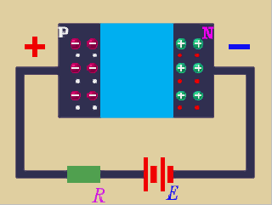
(1) PN结加正向电压时的导电情况
PN结加正向电压时的导电情况如图3.7所示。
外加的正向电压有一部分降落在PN结区，方向与PN结内电场方向相反，削弱了内电场。于是,内电场对多子扩散运动的阻碍减弱，扩散电流加大。扩散电流远大于漂移电流，可忽略漂移电流的影响，PN结呈现低阻性。
图3.7 PN结加正向电压
时的导电情况

Slide 20
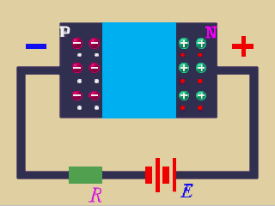
(2) PN结加反向电压时的导电情况
PN结加反向电压时的导电情况如图3.8所示。
外加的反向电压有一部分降落在PN结区，方向与PN结内电场方向相同，加强了内电场。内电场对多子扩散运动的阻碍增强，
扩散电流大大减小。此时
PN结区的少子在内电场的
作用下形成的漂移电流大
于扩散电流，可忽略扩散
电流，PN结呈现高阻性。
在一定的温度条件下，
由本征激发决定的少子浓
度是一定的，故少子形成
的漂移电流是恒定的，基
本上与所加反向电压的大
小无关，这个电流也称为
反向饱和电流。
图 3.8 PN结加反向电压时的导电情况

Slide 21
PN结加正向电压时，呈现低电阻，具有较大的正向扩散电流；PN结加反向电压时，呈现高电阻，具有很小的反向漂移电流。由此可以得出结论：PN结具有单向导电性。

Slide 22
3.2 半导体二极管及其基本应用电路
3.2.1 二极管的伏安特性
3.2.2 二极管的等效电路及其分析方法
3.2.3 基本应用电路

Slide 23
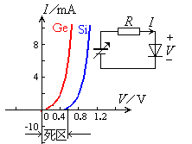
3.2.1 二极管的伏安特性
1、正向特性
当U＞0即处于正向特性区域。
正向区又分为两段：
当0＜U＜U_{th}时，正向电流为零，U_{th}称为死区电压或开启电压。
当U＞U_{th}时，开始出现正向电流，并按指数规律增长。
硅二极管的死区电压U_{th}=0.5 V左右，
锗二极管的死区电压U_{th}=0.1 V左右。

Slide 24
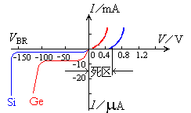
2、反向特性和击穿特性
当U＜0时，即处于反向特性区域。
反向区也分两个区域：
当U_{BR}＜U＜0时，反向电流很小，且基本不随反向电压的变化而变化，此时的反向电流也称反向饱和电流I_{S 。}
当U≥U_{BR}时，反向电流急剧增加，U_{BR}称为反向击穿电压 。由于击穿破坏了ＰＮ结的单向导电特性, 因而一般使用时应避免出现击穿现象。

Slide 25
在反向区，硅二极管和锗二极管的特性有所不同。
硅二极管的反向击穿特性比较硬、比较陡，反向饱和电流也很小；锗二极管的反向击穿特性比较软，过渡比较圆滑，反向饱和电流较大。
发生击穿并不一定意味着ＰＮ结被损坏。当
PN结反向击穿时, 只要注意控制反向电流的数值
(一般通过串接电阻Ｒ实现), 不使其过大, 以免因
过热而烧坏ＰＮ结, 当反向电压(绝对值)降低时,
ＰＮ结的性能就可以恢复正常。

Slide 26
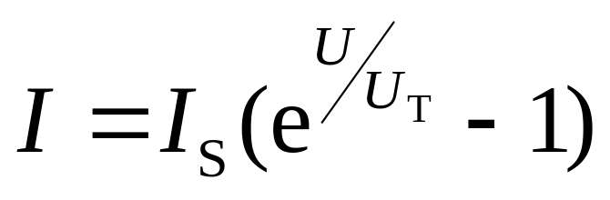
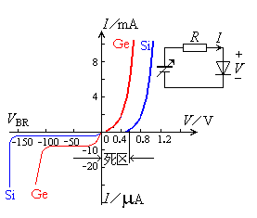
3、伏安特性的数学表示
半导体二极管的伏安特性曲线如图3.9所示。处于第一象限的是正向伏安特性曲线，处于第三象限的是反向伏安特性曲线。根据理论推导，二极管的伏安特性曲线可用下式表示
(1.1)
式中I_{S} 为反向饱和电流，U 为二极管两端的电压降，U_{T} =kT/q 称为温度的电压当量，k为玻耳兹曼常数，q 为电子电荷量，T 为热力学温度。对于室温（相当T=300 K），则有U_{T}=26 mV。
图 3.9 二极管的伏安特性曲线

Slide 27
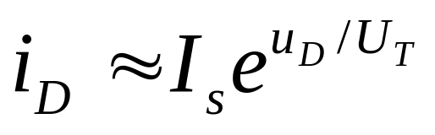
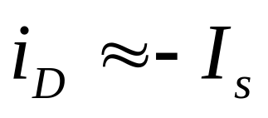
（1）u_{D}>0时PN结正向偏置，
（2） u_{D}<0时PN结反向偏置，
当温度一定时，反向饱和电流是个常数I_{S}。

Slide 28
4、二极管的主要参数
半导体二极管的主要参数包括最大整流电流I_{F}、反向击穿电压U_{BR}、最高反向工作电压U_{R、}反向电流I_{R、}最高工作频率f_{M}和结电容C_{j}等。几个主要的参数介绍如下：
二极管长期连续工
作时，允许通过的最
大正向平均电流。工作时应
使平均工作电流小于Ｉ_{Ｆ}, 如超
过Ｉ_{Ｆ},二极管将过热而烧毁。
此值取决于ＰＮ结的结面
积、材料和散热情况。
(1) 最大整流电流I_{F——}
二极管反向电流
急剧增加时对应的反向
电压值称为反向击穿
电压U_{BR}。
(2) 反向击穿电压U_{BR———}
和最大反向工作电压U_{R}
为安全计，在实际
工作时，最大反向工作电压
U_{R}一般只按反向击穿电压
U_{BR}的一半计算。

Slide 29
(3) 反向电流I_{R}
在室温下，在规定的反向电压下，一般是最大反向工作电压下的反向电流值。硅二极管的反向电流一般在纳安(nA)级；锗二极管在微安(μA)级。此值越小, 二极管的单向导电性越好。由于反向电流是由少数载流子形成, 所以Ｉ_{Ｒ}值受温度的影响很大。
(4)最高工作频率f_{Ｍ}
信号频率超过此值时，结电容的容抗变得很小，使二极管反偏时的等效阻抗变得很小，于是，二极管的单向导电性能将变坏。f_{Ｍ}的值主要取决于ＰＮ结结电容的大小, 结电容越大, 则二极管允许的最高工作频率越低。

Slide 30
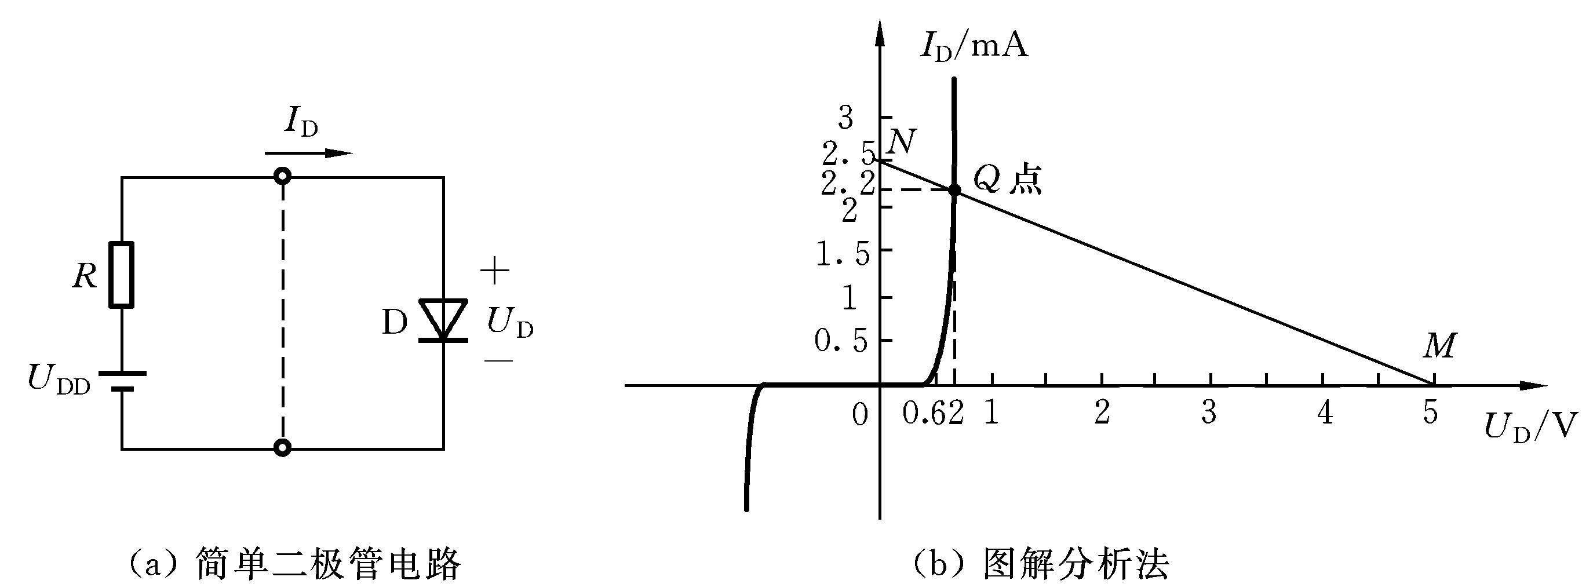
3.2.2 二极管的等效电路及其分析方法
1、图解分析法—无需进行复杂的指数或对数运算（要求二极管伏安特性已知）
例3.1设简单二极管基本电路如图３.10（ａ）所示，已知Ｒ＝２ｋΩ，Ｕ_{ＤＤ}＝５Ｖ。二极管伏安特性曲线如图３-１２（ｂ）所示，试用图解分析法求该电路的Ｑ 点。
图３.10

Slide 31
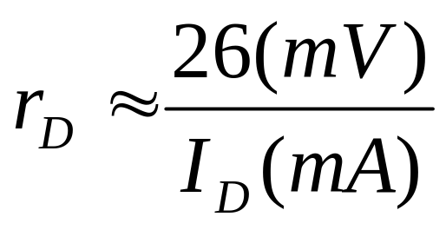
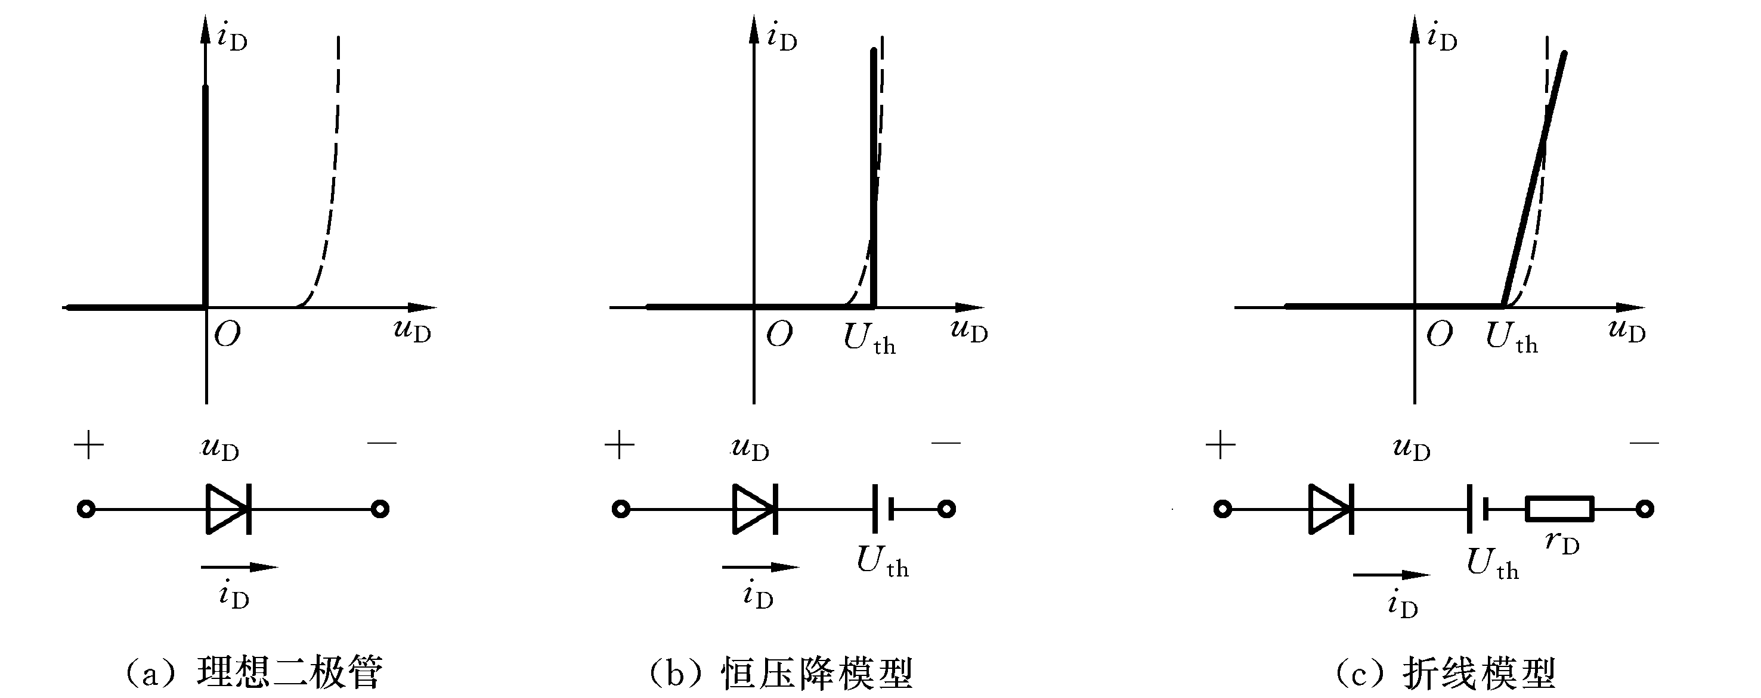
2、模型分析法
1）折线近似法
（1）理想模型
（2）恒压降模型
（3）折线模型
2)小信号模型
二极管小信号模型的微变等效电阻

Slide 32
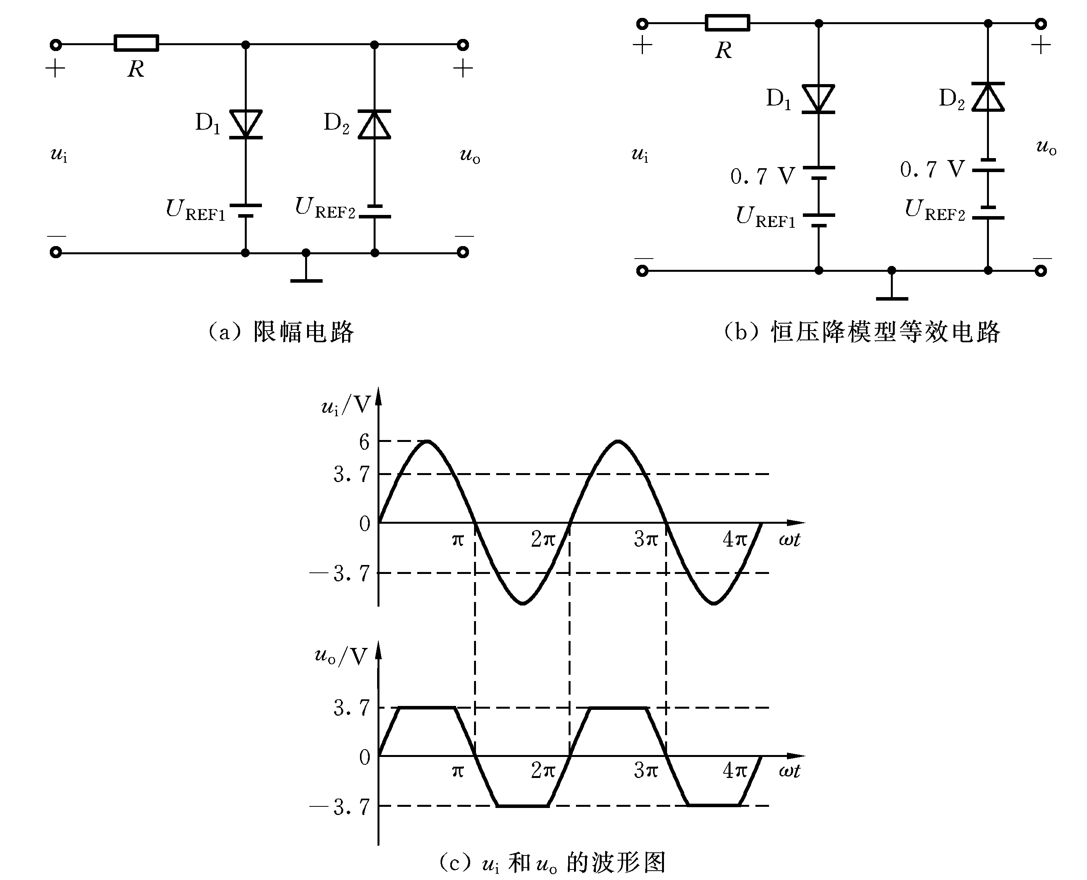
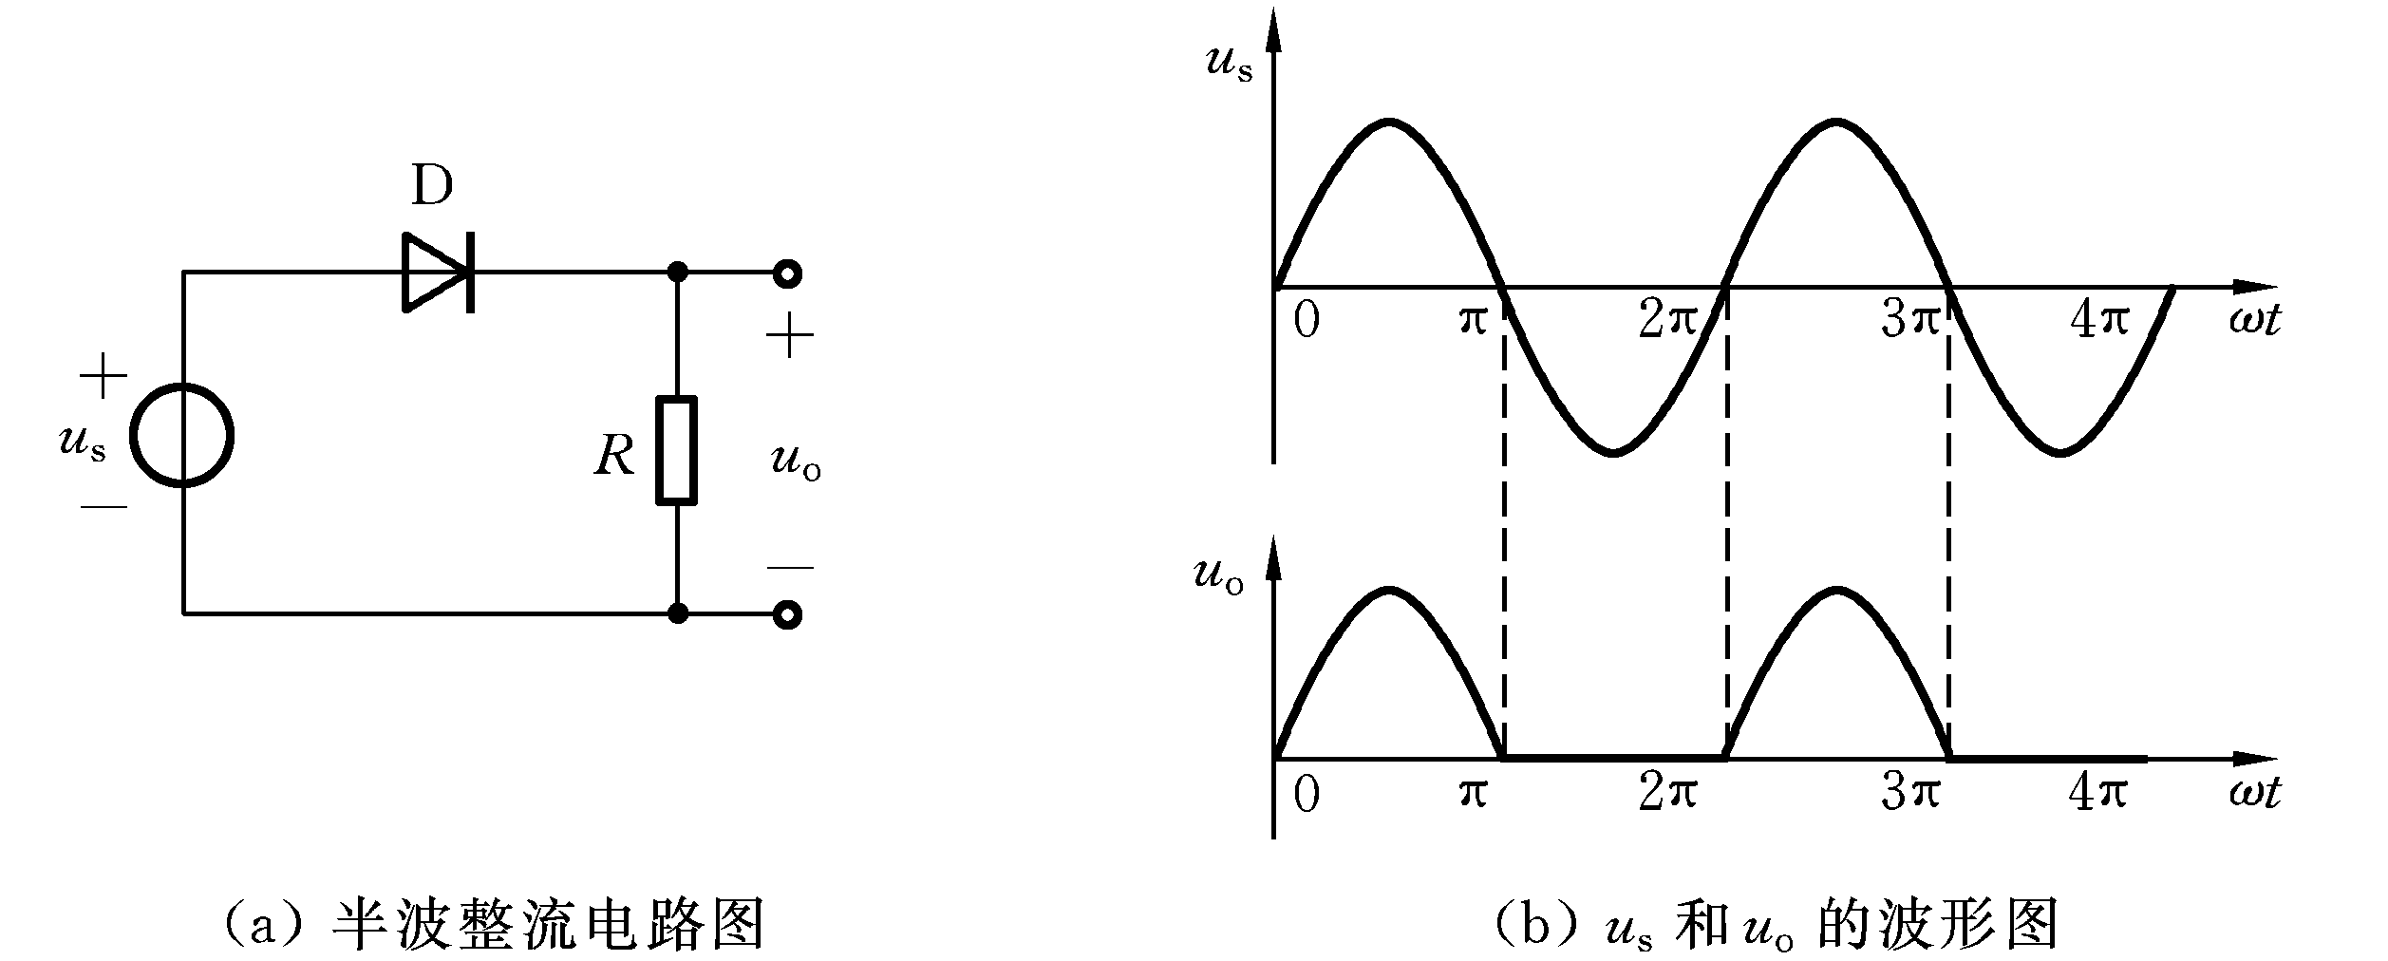
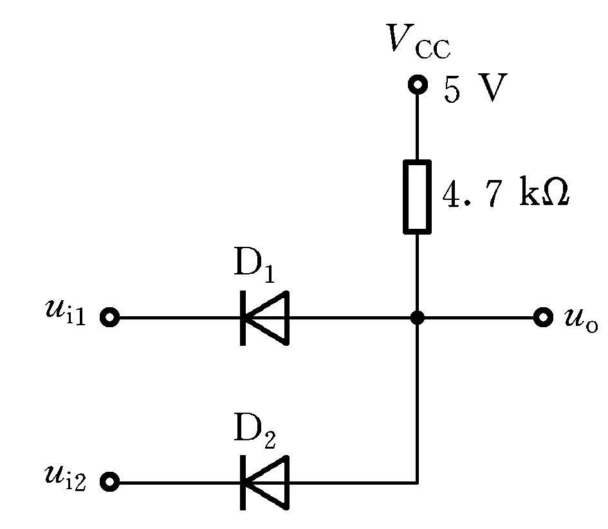
3.2.3 基本应用电路
1、整流电路
2、限幅电路
3、开关电路

Slide 33
3.3 稳压二极管及其基本应用电路
3.3.1 稳压二极管
稳压二极管是应用在反向击穿区的特殊硅二极管。稳压二极管的伏安特性曲线与硅二极管的伏安特性曲线完全一样，稳压二极管伏安特性曲线的反向区、符号和典型应用电路如图3.11所示。
图见下页
稳压管正常工作时处于反向击穿区

Slide 34

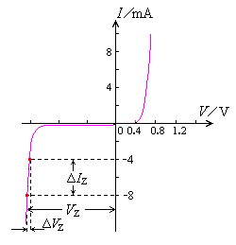


(a)
(b)
(c)
(a)符号 (b) 伏安特性 (c)应用电路
图 3.11 稳压二极管的伏安特性

Slide 35
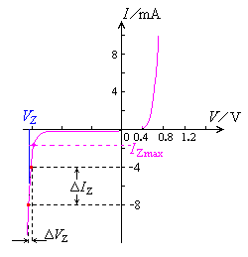
从稳压二极管的伏安特性曲线上可以确定稳压二极管的参数。
(1) 稳定电压U_{Z} ——
在规定的稳压管反向工作电流I_{Z}下，所对应的反向工作电压。
稳定电压Ｕ_{ｚ}是挑选稳压管的主要依据之一。不同型号的稳压管, 其稳定电压值不同。同一型号的管子, 由于制造工艺的分散性, 各个管子的Ｕｚ值也有差别。例如稳压管２DW7C, 其Ｕ_{ｚ}＝６.1～６.５V, 表明均为合格产品, 其稳定值有的管子是６.１V, 有的可能是６.５V等等, 但这并不意味着同一个管子的稳定电压的变化范围有如此大。 

Slide 36
(2) 稳定电流I_{Z} ——
稳定电流是使稳压管正常工作时的最小电流, 低于此值时稳压效果较差。工作时应使流过稳压管的电流大于此值。一般情况是, 工作电流较大时, 稳压性能较好。
(3) 动态电阻r_{Z} ——
其概念与一般二极管的动态电阻相同，只不过稳压二极管的动态电阻是从它的反向特性上求取的。r_{Z} =ΔU_{Z} /ΔI_{Z}
r_{Z}愈小，反映稳压管的击穿特性愈陡。r_{Z}值越小, 则稳压性能越好。同一稳压管,一般工作电流越大时, r_{Z}值越小。 通常手册上给出的r_{Z}值是在规定的稳定电流之下测得的。

Slide 37
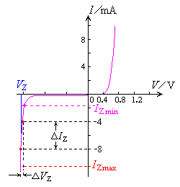
稳压二极管在工作时应反接，并串入一只电阻。
电阻的作用一是起限流作用，以保护稳压管；其次是当输入电压或负载电流变化时，通过该电阻上电压降的变化，取出误差信号以调节稳压管的工作电流，从而起到稳压作用。

Slide 38
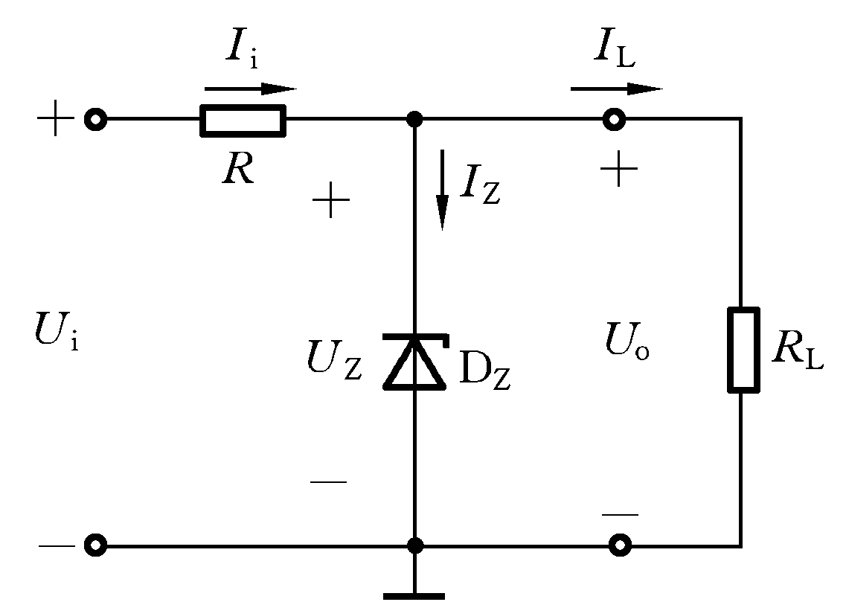
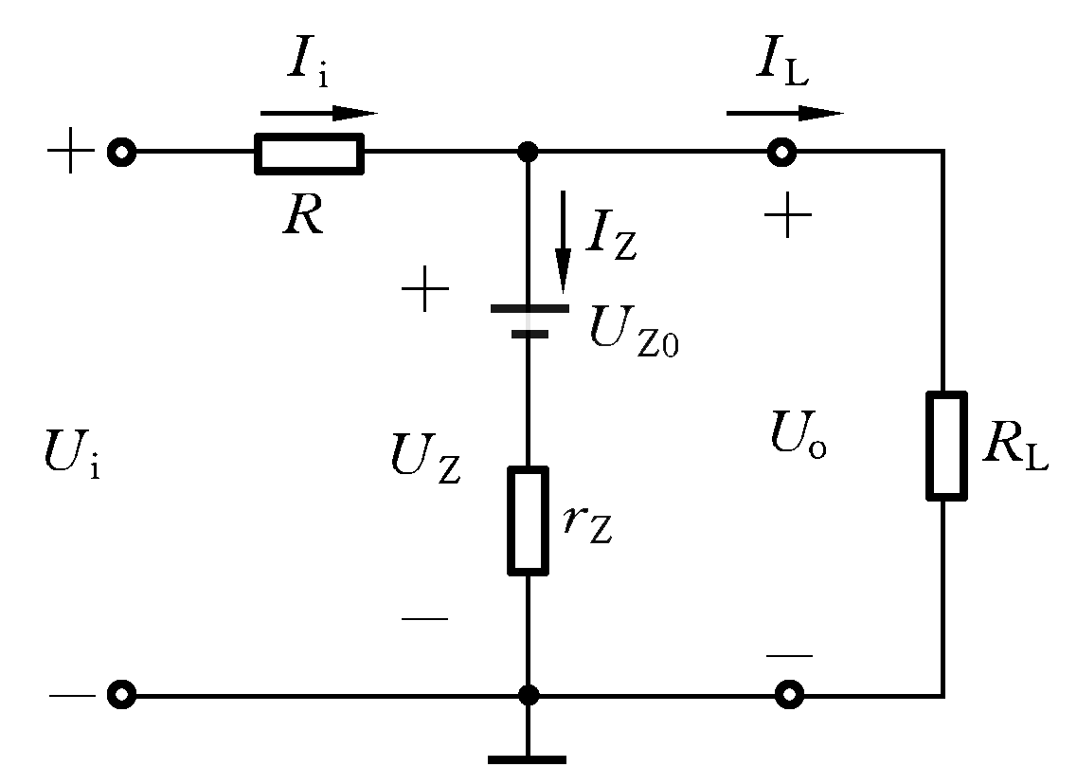
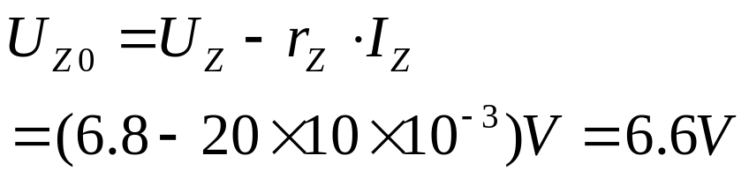
3.3.2 稳压管的基本应用电路
例３.５在图３.12所示的稳压电路中，U_{i}＝10V，R＝180Ω，R_{L}＝１ｋΩ，稳压管的U_{Z}＝6.8V，r_{Z}＝２０Ω，I_{Z}＝１０mA， I_{Zmin}＝５mA。试分析当U_{i}出现±１Ｖ的变化时， U_{o}的变化是多少？
解:
图３.12

Slide 39
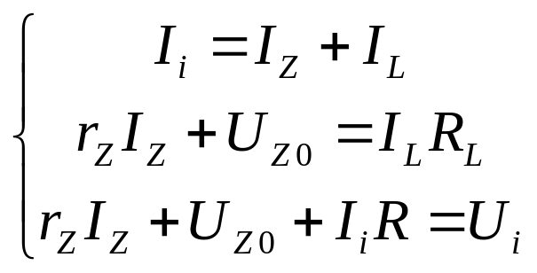
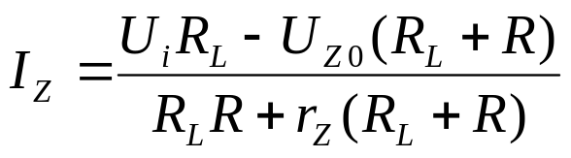
解得
由此可算出：
（１）当U_{i}＝（１０－１）Ｖ＝９Ｖ时，
I_{Z}＝5.95ｍＡ＞ I_{Zmin} 说明电路能够正常工作。
（２）当U_{i} ＝（１０＋１）Ｖ＝１１Ｖ时，
I_{Z}＝１５．７８ｍＡ 所以稳压管的电流变化为
ΔＩＺ＝ （１５．７８－５．９５）ｍＡ＝９．８３ｍＡ
输出电压变化为 ΔＵｏ＝ΔＵ_{Ｚ}＝ｒ_{Ｚ}·ΔＩ_{Ｚ}≈０．２０Ｖ
由此可看出，输入电压U_{i}变化±１Ｖ（９～１１Ｖ）时，输出电压U_{o}
仅变化±０．２０Ｖ，稳压特性明显。在实际工程应用中，常常忽略动态电阻ｒ_{Ｚ}的影响。

